Slide 1
6.1三维图形的几何造型技术
南京农业大学
谢忠红

Slide 2
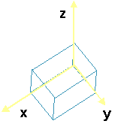
声明：下面所有有关三维形体的内容本课将均采用下图所示的立方体为例进行讲解，其他图形原理类似。
棱长=100

Slide 3
拓扑信息
几何信息
图形数据结构
拓扑信息：立体的面、边、点之间的关系
几何信息：点的坐标、边的大小尺寸等信息

Slide 4
1表结构表示立体图形
6.1.1传统几何造型技术
DEF:使用数据表来记录图形元素的数据结构。
表示形体的基本几何元素 ：
  顶点（Vertex） 边（Edge）
  面（Face） 环（Loop）
  体（Body）

Slide 5
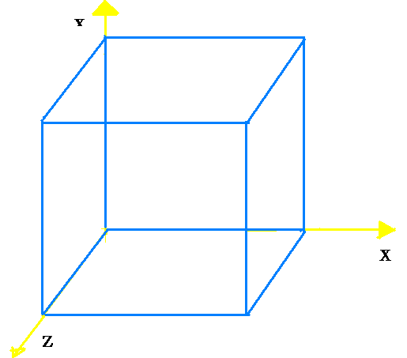
顶点表
5
8
12
顶点号 | 坐标值
 | x | y | Z
1 | 0 | 100 | 100
2 | 0 | 0 | 100
3 | 100 | 0 | 100
4 | 100 | 100 | 100
5 | 0 | 100 | 0
6 | 0 | 0 | 0
7 | 100 | 0 | 0
8 | 100 | 100 | 0
5
8
1
4
4
11
9
3
1
10
6
7
6
7
2
2
3

Slide 6
棱线表(边表)
5
8
12
棱线号 | 顶点
1 | 1 | 2
2 | 2 | 3
3 | 3 | 4
4 | 1 | 4
5 | 1 | 5
6 | 2 | 6
7 | 3 | 7
8 | 4 | 8
9 | 5 | 6
10 | 6 | 7
11 | 7 | 8
12 | 5 | 8
5
8
1
4
4
11
9
3
1
10
6
7
6
7
2
2
3

Slide 7
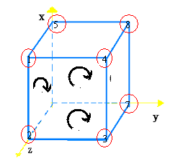
5
8
12
y
5
8
1
4
4
11
9
3
1
6
10
7
6
6
4
6
x
7
5
2
2
3
面号 | 边号（右手顺序）
1 | 1 | 2 | 3 | 4
2 | 3 | 7 | 11 | 8
3 | 5 | 4 | 8 | 12
4 | 1 | 5 | 9 | 6
5 | 2 | 6 | 10 | 7
6 | 9 | 12 | 11 | 10
面号 | 顶点号（右手顺序）
1 | 1 | 2 | 3 | 4
2 | 4 | 3 | 7 | 8
3 | 5 | 1 | 4 | 8
4 | 2 | 1 | 5 | 6
5 | 2 | 6 | 7 | 3
6 | 6 | 5 | 8 | 7
面
表

Slide 8
C语言描述三表结构
typedef
struct point
{ int x;
int y;
int z;
}Cpoint;
typedef
struct edge
{int st_point;
int end_point;
} Cedge;
typedef
struct face
{int fst_pt;
int snd_pt;
int thd_pt;
int forth_pt;
}Cface;
main()
{
Cpoint tab_point[9];
Cedge tab_edge[13];
Cface tab_face[7];
}

Slide 9

2翼边结构表示立体形体翼边结构
右上边
左上边
终点
右外环
左外环
边
右下边
左下边
起点
从体外由下-上或左-右
任意一边都是可以构成一个翼边结构

Slide 10
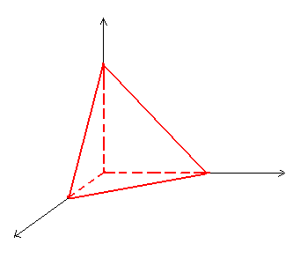
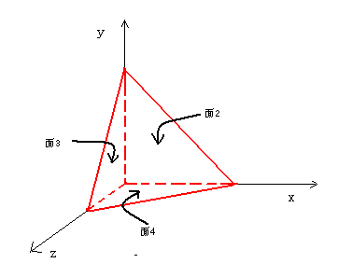
y
（0，1，0）
3
面1
2
5
3
（1，0，0）
6
4
4
2
x
1
1
z
（0，0，1）
边 | 起点 | 终点 | 右外环 | 右上边 | 右下边 | 左外环 | 左上边 | 左下边
E1 | v1 | v2 | f4 | e4 | e6 | f1 | e2 | e3
E2 | v2 | v3 | f2 | e5 | e4 | f1 | e3 | e1
E3 | v1 | v3 | f1 | e2 | e1 | f3 | e5 | e6
E4 | v2 | v4 | f1 | e6 | e1 | f2 | e5 | e2
E5 | v4 | v3 | f3 | e3 | e6 | f2 | e2 | e4
E6 | v1 | v4 | f3 | e5 | e3 | f4 | e4 | e1

Slide 11
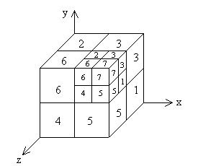
3八叉树表示三维形体
八叉树建立步骤：
首先 确定该形体的外接立方体
然后分别沿长、宽、高三个方向将该立方体二等分
判定分割出来的小立方体
若小正方体是空（E）则不再分(形体不在其中)、
若小正方体满(F)(形体完全充满其中)，则不分解；
若一个小正方体被形体部分的占有(P)，则需将它再一分为八，这个分解是递归的。
y
P
7
7
7
5
0
1
2
3
4
5
6
7
4
5
x
E
E
E
E
E
F
E
P
5
5
0
1
2
3
4
5
6
7
E
E
E
E
F
F
E
F
z

Slide 12
CSG（Constructive solid geometry）表示方法
定义：使用集合运算符和体素表示几何形体的方法称为CSG表示法.
（1）什么是体素呢？
一般是指比较简单的立体形体：例正方体、圆柱体、球体、多棱柱等

Slide 13
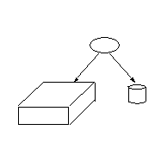
（2）常见的集合运算
和运算 ∪：两个形体求和
差运算 - ：两个形体求差
交运算∩ :两个形体求相交部分
∪
∩
-

Slide 14
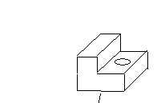
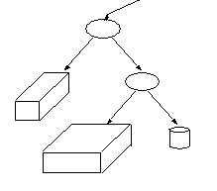
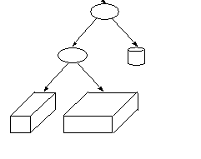
如何使用CSG方法表示下列形体呢？
方法1
方法2
∪
-
∪
-

Slide 15
CSG方法
优点
  表示简单、直观，无二义性
  数据量比较小，内部数据的管理比较容易
  形体形状容易被修改
缺点：
  表示物体的CSG树不唯一
  受体素种类和对体素操作种类的限制，CSG方法表示形体的覆盖域有较大的局限性。

Slide 16
5表示三维形体的其他方法
——扫描表示
定义：一个基体（一般为封闭的二维区域）沿某一路径运动而产生形体。
两个元素：
  （1）被运动的基体
  （2）基体运动的路径

Slide 17
根据扫描路径和方式的不同，可以分成下列三种扫描的形体：
（1）平移扫描体
  （2）旋转扫描体
  （3）广义扫描体

Slide 18
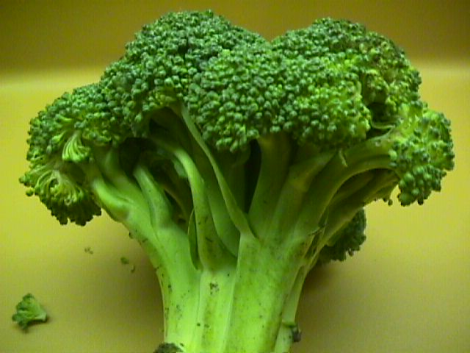
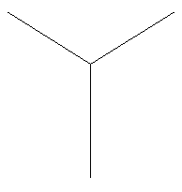
6.1.2非传统造型技术
1分形造型
分形造型是利用分形几何学的自相似性，采用各种模拟真实图形的模型，使生成景象呈现出细节无穷回归性质的方法

